Slide 1
Claim Process
18 Oct 2023
Customer Promises

Slide 2
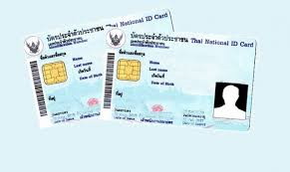
OPD Claim – Cashless (Care Card)
ผู้เอาประกันแสดงบัตรประชาชนหรือ
บัตรแคร์การ์ด
เข้ารับการรักษาเป็น
ผู้ป่วยนอก
โรงพยาบาลตรวจสอบความคุ้มครองและคีย์ข้อมูลในระบบ
บริษัทพิจารณาข้อมูลและแจ้งผลกลับในระบบ

Slide 3
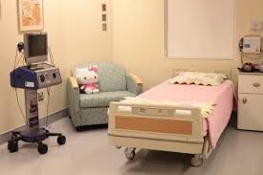
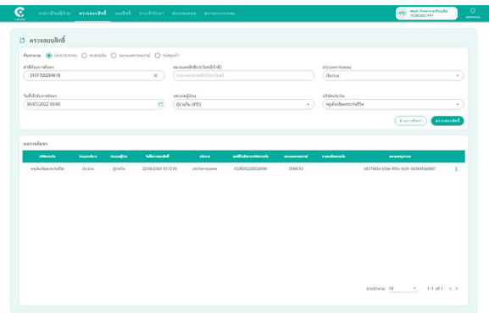
IPD Claim – Cashless (Fax claim: Admit)
ผู้เอาประกันแสดงบัตรประชาชนหรือ
บัตรแคร์การ์ด
เข้ารับการรักษาเป็น
ผู้ป่วยใน
โรงพยาบาลตรวจสอบความคุ้มครองและคีย์ข้อมูลในระบบ
บริษัทพิจารณาข้อมูลและแจ้งผลกลับในระบบ
ข้อมูลวันที่เข้ารับการรักษา ไม่ใช่วันที่ส่งข้อมุล
การส่งข้อมูลในการรักษาต้องส่งอย่างช้าภายในวันรุ่งขึ้น และแนบเอกสารให้ครบ กรณีส่งเคลมย้อนหลังไม่เกิน 3 วัน
ใส่ code โรคให้ถูก
ค่ารักษาพยาบาลใส่ให้ครบตามหมวดค่ารักษา ไม่ใส่ยอดรวม
กรณีผู้ป่วยนอก, Day sur, Minor sur ค่ายาให้เลือกคีย์เป็นค่ายาผู้ป่วยนอก หรือค่ายากลับบ้าน

Slide 4
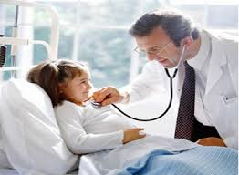
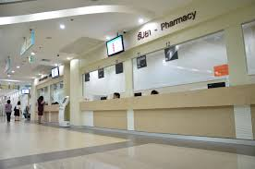
IPD Claim – Cashless (Fax claim: Discharge)
แพทย์สั่งกลับบ้าน
เจ้าหน้าที่การเงินคิดค่ารักษาพยาบาล
เจ้าหน้าที่โรงพยาบาลส่งข้อมูลมาทางบริษัท
บริษัทพิจารณาและแจ้งผลในระบบและพิมพ์ formรายละเอียดการจ่าย

Slide 5
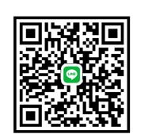
คำถามที่พบบ่อย
ตรวจสอบในระบบแล้วไม่พบชื่อลูกค้า ไม่พบผลประโยชน์ ทำอย่างไร
แบบฟอร์มแจ้งตอบกลับไม่ถูกต้อง เช่น จำนวนเงินไม่ตรงกัน
กรณีที่ส่งเคสมาแล้วไม่มีการตอบกลับภายใน 30 นาที ต้องทำอย่างไร
สอบถามข้อมูลการชำระเงิน วางบิล
Tel: 02-352-8234 , 02-352-8669
Line: PLT PRU Cashless claim

Slide 6
เงื่อนไขสัญญาสุขภาพและข้อยกเว้น
Customer Promises
สภาพที่เป็นมาก่อนการเอาประกันภัย (Pre-existing Condition)
บริษัทจะไม่จ่ายผลประโยชน์ตามสัญญาเพิ่มเติมนี้ สำหรับโรคเรื้อรัง การบาดเจ็บ หรือการป่วย (รวมถึงภาวะแทรกซ้อน) ที่ยังมิได้รักษาให้หายก่อนวันที่สัญญาเพิ่มเติมนี้เริ่มมีผลคุ้มครองเป็นครั้งแรก เว้นแต่
1) ผู้เอาประกันภัยได้แถลงให้บริษัททราบและบริษัทยินยอมรับความเสี่ยงภัย โดยไม่มีเงื่อนไขยกเว้นความคุ้มครองดังกล่าว หรือ
2) โรคเรื้อรัง การบาดเจ็บหรือการป่วย (รวมถึงภาวะแทรกซ้อน) นั้น ไม่ปรากฏอาการ ไม่ได้รับการตรวจรักษาหรือวินิจฉัยโดยแพทย์ หรือไม่ได้พบหรือปรึกษาแพทย์ ในระยะ 5 ปีก่อนวันที่สัญญาเพิ่มเติม เริ่มมีผลคุ้มครองเป็นครั้งแรก และในช่วงเวลา 3 ปี ตั้งแต่วันที่สัญญาเพิ่มเติมนี้เริ่มมีผลคุ้มครองเป็นครั้งแรก
ระยะเวลาที่ไม่คุ้มครอง (Waiting Period)
บริษัทจะไม่จ่ายผลประโยชน์ตามสัญญาเพิ่มเติมนี้ สำหรับ
1) การป่วยใดๆที่เกิดขึ้นในระยะเวลา 30 วัน นับแต่วันเริ่มมีผลคุ้มครองตามสัญญาเพิ่มเติมนี้ หรือวันที่บริษัทอนุมัติให้เพิ่มผลประโยชน์ของสัญญาเพิ่มเติมนี้ แล้วแต่กรณีใดจะเกิดขึ้นภายหลัง หรือ
2) การป่วยดังต่อไปนี้ ที่เกิดขึ้นในระยะเวลา .... วัน (กำหนดได้ไม่เกิน 120 วัน) นับแต่วันเริ่มมีผลคุ้มครองตามสัญญาเพิ่มเติมนี้ หรือวันที่บริษัทอนุมัติให้เพิ่มผลประโยชน์ของสัญญาเพิ่มเติมนี้ แล้วแต่กรณีใดจะเกิดขึ้นภายหลัง (สามารถตัดข้อนี้กรณีที่ไม่กำหนด Waiting period 120 วัน หรือ ระบุชื่อโรคน้อยกว่านี้ได้)
- เนื้องอก ถุงน้ำ หรือมะเร็งทุกชนิด
- ริดสีดวงทวาร
- ไส้เลื่อนทุกชนิด
- ต้อเนื้อ หรือต้อกระจก
- การตัดทอนซิล หรืออดีนอยด์
- นิ่วทุกชนิด
- เส้นเลือดขอดที่ขา
- เยื่อบุโพรงมดลูกเจริญผิดที่

Slide 7
เงื่อนไขสัญญาสุขภาพและข้อยกเว้นบางส่วน
Customer Promises
ภาวะที่เป็นผลจากความผิดปกติที่เกิดขึ้นแต่กำเนิดหรือระบบการสร้างอวัยวะของร่างกายไม่สมบูรณ์แต่กำเนิด หรือโรคทางพันธุกรรม หรือความผิดปกติในการพัฒนาการของร่างกาย เว้นแต่ สัญญาเพิ่มเติมนี้มีผลคุ้มครองมาไม่น้อยกว่าหนึ่งปี (1 ปี) และปรากฏอาการหลังผู้เอาประกันภัยมีอายุครบ 16 ปี
การตรวจรักษาหรือการผ่าตัดเพื่อเสริมสวย หรือการแก้ไขปัญหาผิวพรรณ สิว ฝ้า กระ รังแค ผมร่วงหรือการควบคุมน้ำหนักตัว การผ่าตัดที่สามารถทดแทนด้วยการรักษาแนวทางอื่น เว้นแต่เป็นการตกแต่งบาดแผลอันเนื่องมาจากอุบัติเหตุที่ได้รับความคุ้มครอง
การตั้งครรภ์ แท้งบุตร ทำแท้ง การคลอดบุตร โรคแทรกซ้อนจากการตั้งครรภ์ การแก้ไขปัญหาการมีบุตรยาก (รวมถึงการสืบวิเคราะห์และการรักษา) การทำหมันหรือการคุมกำเนิด ยกเว้น มะเร็งครรภ์ไข่ปลาอุก (Choriocarcinoma)
โรคเอดส์ หรือกามโรค หรือโรคติดต่อทางเพศสัมพันธ์ โดยโรคเอดส์ ให้รวมถึง ภูมิคุ้มกันบกพร่อง (Acquired Immune Deficiency Syndrome) ซึ่งเกิดจากการติดเชื้อไวรัสเอดส์และให้หมายความรวมถึงการติดเชื้อจุลชีพฉวยโอกาส หรือการติดโรค หรือการป่วยใดๆ ซึ่งโดยผลการตรวจเลือดแสดงเป็นเลือดบวกของไวรัส HIV….
การตรวจรักษา หรือการป้องกัน การใช้ยา หรือสารต่างๆ เพื่อชะลอการเสื่อมของวัย หรือการให้ฮอร์โมนทดแทนในวัยใกล้หมดหรือหมดระดู การเสื่อมสมรรถภาพทางเพศในหญิง หรือชาย การรักษาความผิดปกติทางเพศ และการแปลงเพศ
การตรวจสุขภาพ การร้องขอเข้าอยู่รักษาตัวในโรงพยาบาล (ใช้คำว่า “สถานพยาบาล”แทนก็ได้) หรือร้องขอการผ่าตัด การพักฟื้น หรือการพักเพื่อการฟื้นฟูหรือการรักษาโดยวิธีให้พักอยู่เฉยๆ หรือการพักรักษาตัวในโรงพยาบาล

Slide 8
เงื่อนไขสัญญาสุขภาพและข้อยกเว้นบางส่วน
Customer Promises
7. การตรวจรักษาความผิดปกติเกี่ยวกับสายตา การทำเลสิค ค่าใช้จ่ายสำหรับอุปกรณ์เพื่อช่วยในการมองเห็นหรือการรักษาความผิดปกติของการมองเห็น
8. การตรวจรักษา หรือผ่าตัด เกี่ยวกับฟัน หรือเหงือก การทำฟันปลอม การครอบฟัน การรักษารากฟัน อุดฟันการจัดฟัน ขูดหินปูน ถอนฟัน การใส่รากฟันเทียม ยกเว้นในกรณีจำเป็นอันเนื่องจากการบาดเจ็บโดยอุบัติเหตุซึ่งไม่รวมค่าฟันปลอม การครอบฟัน และการรักษารากฟันหรือใส่รากเทียม
9. การรักษาหรือการบำบัดการติดยาเสพติดให้โทษ บุหรี่ สุรา หรือสารออกฤทธิ์ต่อจิตประสาท
10. การตรวจรักษา อาการ หรือโรคที่เกี่ยวเนื่องกับภาวะทางจิตใจ โรคทางจิตเวช หรือทางพฤติกรรมหรือความผิดปกติทางบุคลิกภาพ รวมถึงสภาวะสมาธิสั้น ออธิสซึม เครียด ความผิดปกติของการกิน หรือความวิตกกังวล
การตรวจรักษาที่ยังอยู่ในระหว่างทดลอง การตรวจหรือการรักษาโรคหรืออาการหยุดหายใจขณะหลับ การตรวจหรือการรักษาความผิดปกติของการนอนหลับ การนอนกรน
การปลูกฝีหรือการฉีดวัคซีนป้องกันโรค ยกเว้นการฉีดวัคซีนป้องกันโรคพิษสุนัขบ้าภายหลังการถูกสัตว์ทำร้ายและวัคซีนป้องกันบาดทะยัก ภายหลังได้รับการบาดเจ็บ
การตรวจรักษาที่ไม่ใช่การแพทย์แผนปัจจุบัน รวมถึงการแพทย์ทางเลือก
ค่าใช้จ่ายที่เกิดจากการตรวจรักษาพยาบาลที่ผู้เอาประกันภัย ซึ่งเป็นแพทย์สั่งให้แก่ตัวเอง รวมทั้งค่าใช้จ่ายที่เกิดจากการตรวจรักษาพยาบาลจากแพทย์ ผู้ซึ่งเป็น บิดา มารดา คู่สมรส หรือบุตรของผู้เอาประกันภัย
เป็นต้น

